Slide 1
IF-5100 Administración de Bases de Datos
Informática Empresarial
Replicación de Bases de Datos en SQL Server

Slide 2

¿Qué es la replicación?
La replicación es una tecnología de SQL Server que permite copiar y distribuir datos y objetos de base de datos entre múltiples servidores, manteniendo la consistencia entre ellos. Se utiliza para disponibilidad, distribución geográfica y optimización de cargas de trabajo.

Slide 3

¿Por qué surge la replicación?
Las organizaciones suelen tener múltiples sucursales, aplicaciones distribuidas y necesidades de consulta intensiva. La replicación permite acercar los datos a los usuarios sin depender de una única base central.

Slide 4

Objetivos principales
• Compartir información entre servidores.
• Reducir carga sobre el servidor principal.
• Mejorar disponibilidad.
• Facilitar reportes y análisis.
• Mantener sincronización de datos.

Slide 5

Conceptos fundamentales
Publisher: origen de los datos.
Distributor: intermediario que administra la replicación.
Subscriber: destino que recibe los datos.
Publication: conjunto de objetos publicados.
Article: objeto individual dentro de una publicación.

Slide 6
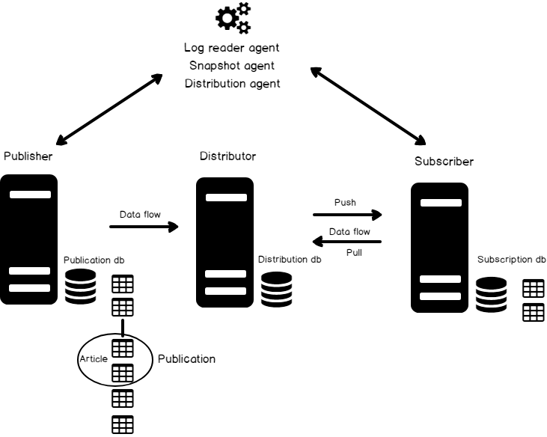
Arquitectura general
El Publisher genera cambios, el Distributor almacena metadatos y coordina la distribución, y los Subscribers reciben los cambios según las reglas definidas.

Slide 7

Publication y Articles
Una publicación es un conjunto lógico de datos que se replican. Los artículos representan los objetos específicos incluidos en la publicación.

Slide 8

Tipos de replicación
SQL Server ofrece Snapshot, Transactional, Merge y Peer-to-Peer. Cada una resuelve necesidades distintas.

Slide 9

Replicación Snapshot
Realiza una copia completa de los datos en un momento determinado. Es simple de implementar y adecuada cuando los cambios son poco frecuentes.

Slide 10
Ventajas Snapshot
Configuración sencilla.
Bajo costo administrativo.
Ideal para catálogos y tablas estáticas.
No requiere seguimiento continuo de transacciones.

Slide 11

Desventajas Snapshot
Puede consumir ancho de banda elevado.
No es adecuada para cambios frecuentes.
La información puede quedar desactualizada entre sincronizaciones.

Slide 12

Replicación Transactional
Captura cambios desde el log de transacciones y los distribuye casi en tiempo real. Es la más utilizada en ambientes empresariales.

Slide 13
Ventajas Transactional
Actualización casi en tiempo real
Alta consistencia de los datos
Reduce la carga del servidor principal
Excelente para sistemas OLTP (Bancarios, ERP, CRM…)
Escalabilidad
Soporte para múltiples Subscribers
Baja utilización de ancho de banda
Disponibilidad de datos en diferentes ubicaciones
Facilita la generación de reportes
Menor impacto en los usuarios finales
Compatible con filtros y publicaciones específicas
Permite estrategias de recuperación ante desastres
Monitoreo integrado
Mantiene el orden de las transacciones
Fácil integración con servidores de reportes y BI

Slide 14
Desventajas Transactional
Mayor complejidad de configuración y administración.
Requiere monitoreo constante.
Dependencia del Transaction Log.
Incremento en el uso de recursos del servidor.
Consumo adicional de ancho de banda de red.
Posible aumento de la latencia en períodos de alta carga.
Dificultad para solucionar errores de sincronización.
No está diseñada para modificaciones frecuentes en los Subscribers.
Puede generar crecimiento acelerado del Transaction Log.
Requiere mantenimiento de agentes y servicios de replicación.
Mayor complejidad en ambientes con múltiples servidores.
Dependencia de una conectividad estable entre nodos.
Puede afectar el rendimiento del Publisher en sistemas muy transaccionales.
Recuperar una replicación dañada puede ser un proceso complejo.
No sustituye las estrategias de respaldo y recuperación.
Incrementa los costos de administración e infraestructura.
Posibles problemas de seguridad si las comunicaciones no están correctamente configuradas.
Requiere planificación cuidadosa para cambios de esquema en las tablas replicadas.
La pérdida o corrupción del Distributor puede afectar toda la topología de replicación.
La resolución de incidencias suele requerir conocimientos avanzados de SQL Server.

Slide 15

Replicación Merge
Permite que tanto el servidor publicador (Publisher) como los servidores suscriptores (Subscribers) realicen modificaciones en los datos de forma independiente. Posteriormente, cuando los servidores se conectan nuevamente, SQL Server sincroniza los cambios realizados en cada uno de ellos y resuelve automáticamente los posibles conflictos que puedan surgir.
Es especialmente útil en entornos donde los usuarios trabajan de manera desconectada o con conexiones intermitentes, como sucursales remotas, dispositivos móviles o sistemas distribuidos geográficamente.

Slide 16
Características principales
Permite modificaciones en múltiples servidores.
Funciona incluso con conexiones intermitentes.
Sincroniza cambios de forma bidireccional.
Incluye mecanismos de detección y resolución de conflictos.
Es ideal para entornos distribuidos y usuarios móviles.

Slide 17
Ventajas Merge
Permite realizar cambios tanto en el Publisher como en los Subscribers.
Funciona correctamente en entornos con conexiones intermitentes o desconectadas.
Sincroniza automáticamente los cambios cuando los servidores vuelven a conectarse.
Ideal para sucursales remotas, dispositivos móviles y usuarios distribuidos geográficamente.
Incluye mecanismos automáticos para detectar y resolver conflictos de datos.

Slide 18
Ventajas Merge
Es más compleja de configurar y administrar que otros tipos de replicación.
Puede generar conflictos cuando varios usuarios modifican los mismos datos.
Consume más recursos de procesamiento y almacenamiento debido al seguimiento de cambios.
La sincronización puede ser más lenta en bases de datos grandes o con muchos cambios.
El diagnóstico y resolución de problemas suele ser más complicado que en la replicación transaccional.

Slide 19

Peer-to-Peer
Extensión de la replicación transaccional donde varios nodos participan activamente. Se utiliza para alta disponibilidad y escalabilidad.

Slide 20
Agentes de replicación
Son procesos ejecutados por SQL Server Agent que se encargan de copiar, distribuir, sincronizar y monitorear los datos entre el Publisher, Distributor y Subscriber.
Cada tipo de replicación utiliza uno o varios agentes especializados para realizar tareas específicas dentro del proceso de replicación.

Slide 21
Flujo de replicación transaccional
1. Cambio en Publisher.
2. Registro en Transaction Log.
3. Captura por Log Reader.
4. Distribución.
5. Aplicación en Subscriber.

Slide 22
Monitoreo
SQL Server incluye Replication Monitor para supervisar latencia, errores, agentes y rendimiento de la replicación.

Slide 23
Problemas comunes
Latencia elevada.
Agentes detenidos.
Conflictos de datos.
Problemas de red.
Crecimiento excesivo del Transaction Log.

Slide 24
Buenas prácticas
Monitorear constantemente.
Respaldar Publisher y Distributor.
Documentar la topología.
Probar antes de producción.
Evitar replicar datos innecesarios.

Slide 25
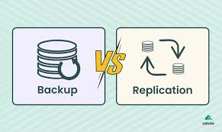
Replicación vs Backup
Un backup protege contra pérdida de datos. La replicación distribuye datos. No son tecnologías equivalentes ni sustitutas.

Slide 26
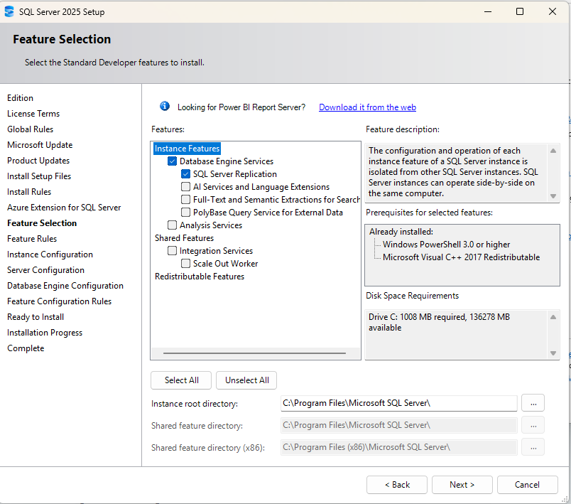
Restricciones
Se debe de tener la versión Developer o Enterprise para poder utilizar replicación de base de datos.
Seleccionar la característica en la instalación de replicación para poder utilizarla.

Slide 27
Laboratorio práctico
Configurar la replicación de la base de datos del curso en una nueva base de datos restaurada como se vio en clase.

Slide 28
Resumen
La replicación permite distribuir datos eficientemente. La selección correcta depende de frecuencia de cambios, disponibilidad requerida y complejidad aceptable.

Slide 29
¡Muchas Gracias!

